Slide 1
令和５年度 農士候補生 研修経過報告
報告者：上田 与嗣
研修場所：国際共生創成協会 熊野飛鳥むすびの里
研修予定期間：２年間

Slide 2
１ 農士育成事業について
・農法研究開発事業及び日常の農作業において培った技術を、集団内農（各団体）
の現場で活かす自立した農、志のある農に携わる人材となる「農士」の育成を
行う ・農士候補生は「農」「武」「学」を修める ・農士候補生の研修期間は２年間とし、研修場所は日本自治集団内農業団体地域
に住まい、地域住民と一体となり行うものとする

Slide 3
２ 研修場所：国際共生創成協会 熊野飛鳥むすびの里における研修 経過
（１）「農」
① 研修開始時期：令和５年３月１日
② 指導員：荒谷 卓
③ 農経験：なし
④ 農への志：昔の日本人の生活に立ち返り、自立農（米や必要な野菜を収穫出来る
ようになり食料の依存体制からの脱却）を目指す。そして地域共同体
に関わる。

Slide 4
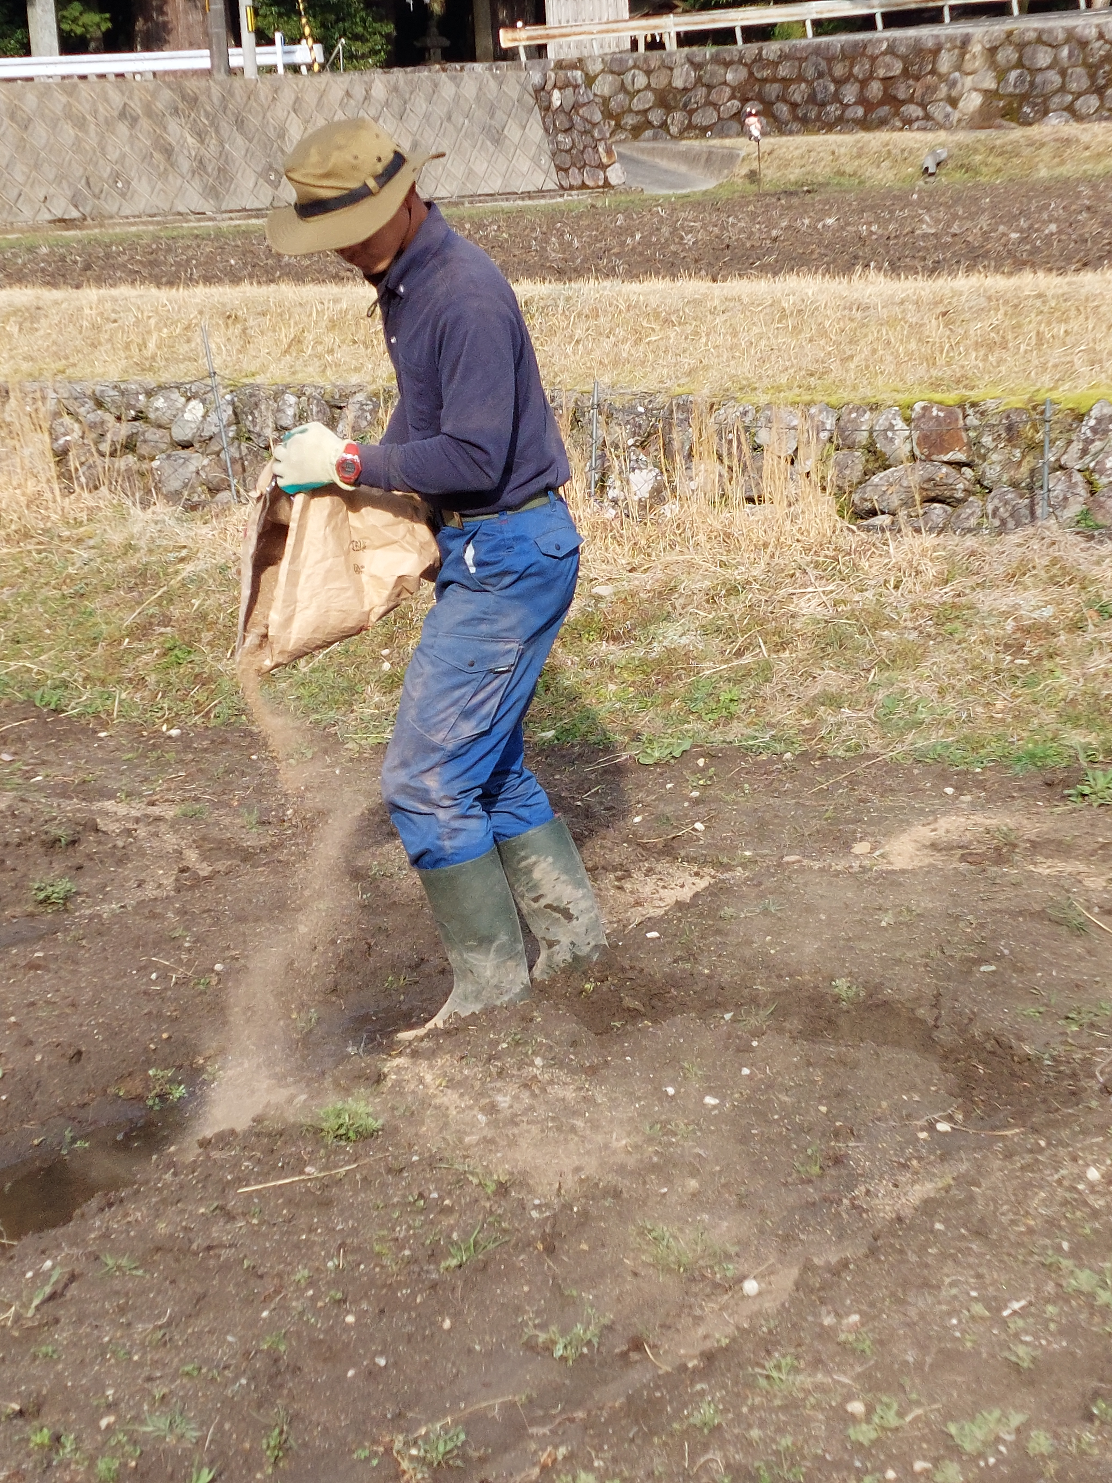
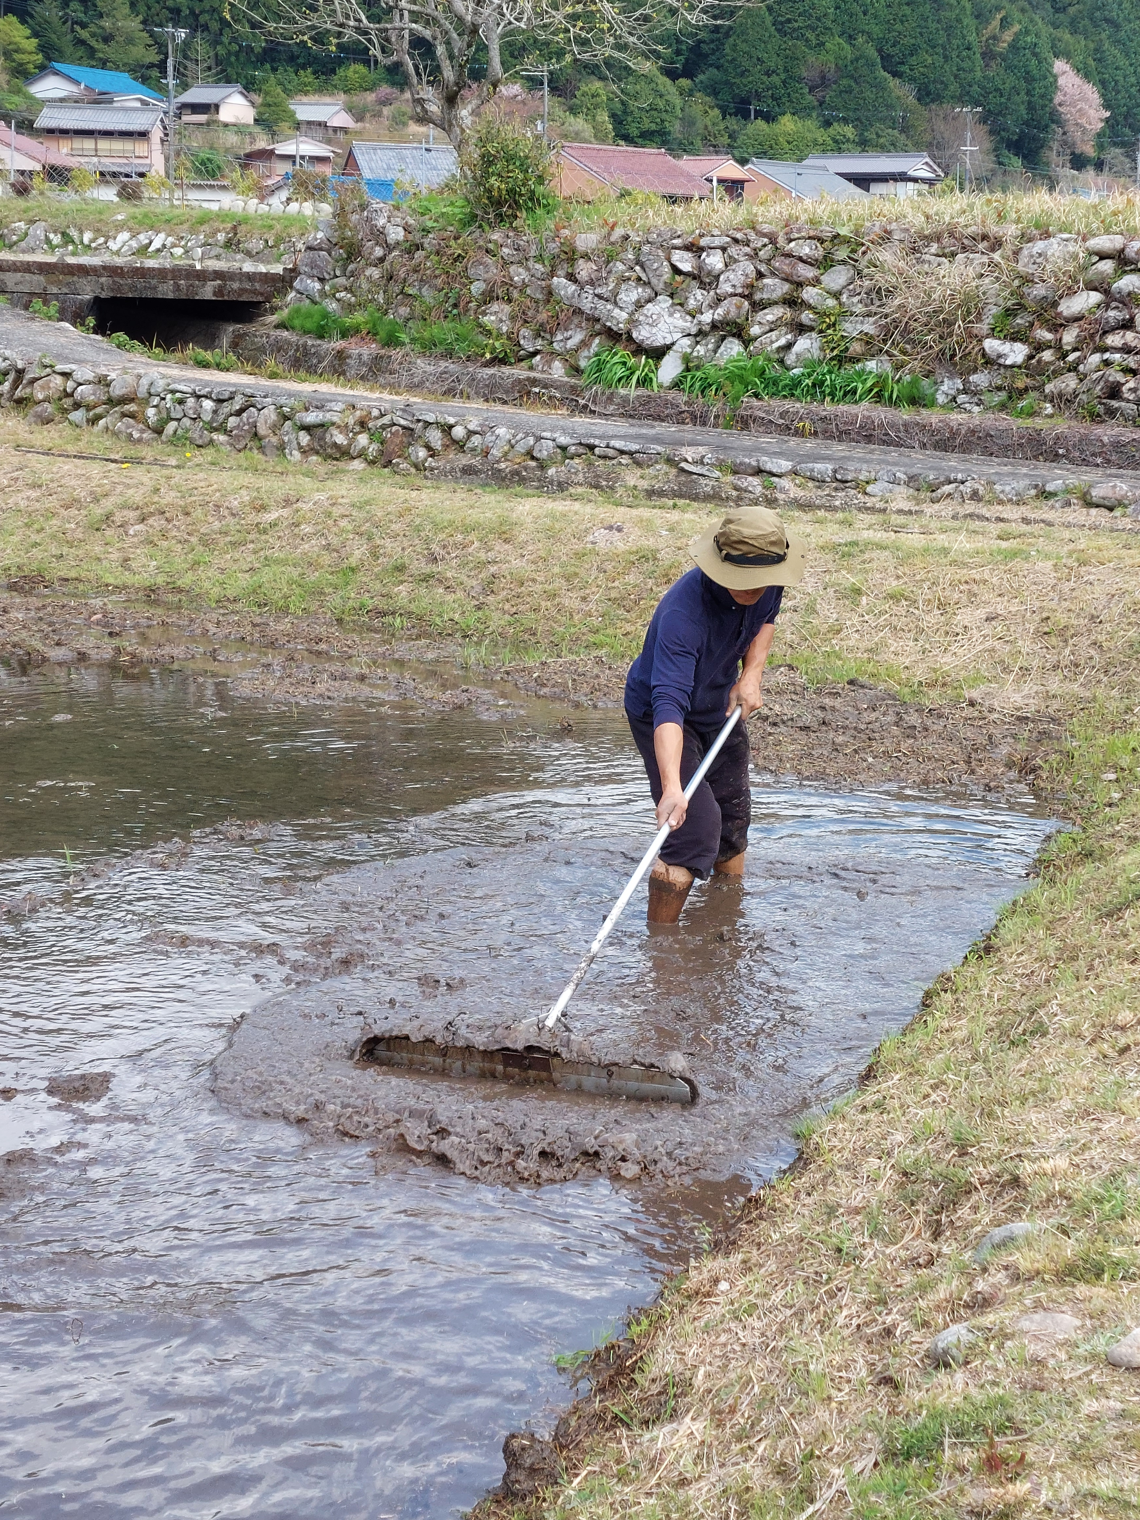
⑤ 実施研修内容
時期 | 田んぼ | 畑 | その他
春 （３月〜５月） | 獣対策：田の杭打ち、鉄線張り、綱張り 堆肥（牛糞、鶏糞）撒き 水入、耕運、毎日の朝夕見回り 田植え 稗引き | 畝作り（石灰撒き、牛糞撒き、耕運） 草引き ４〜５月：夏野菜植え付け | 草刈り 飛鳥集落用水路土砂整備

Slide 5
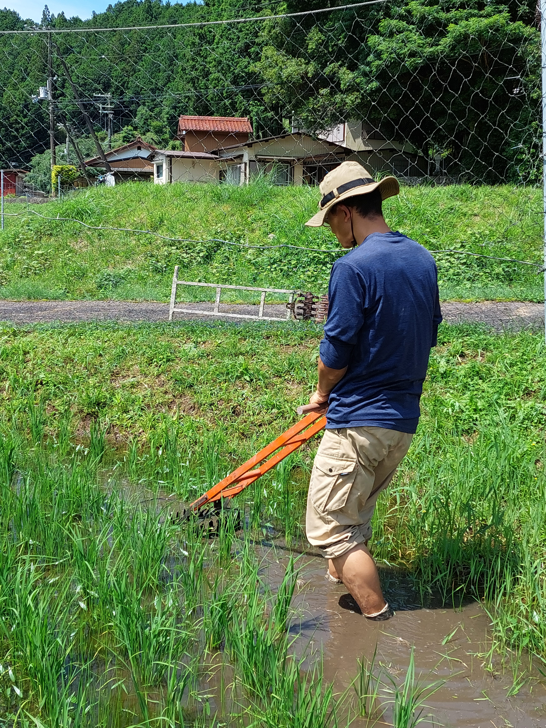
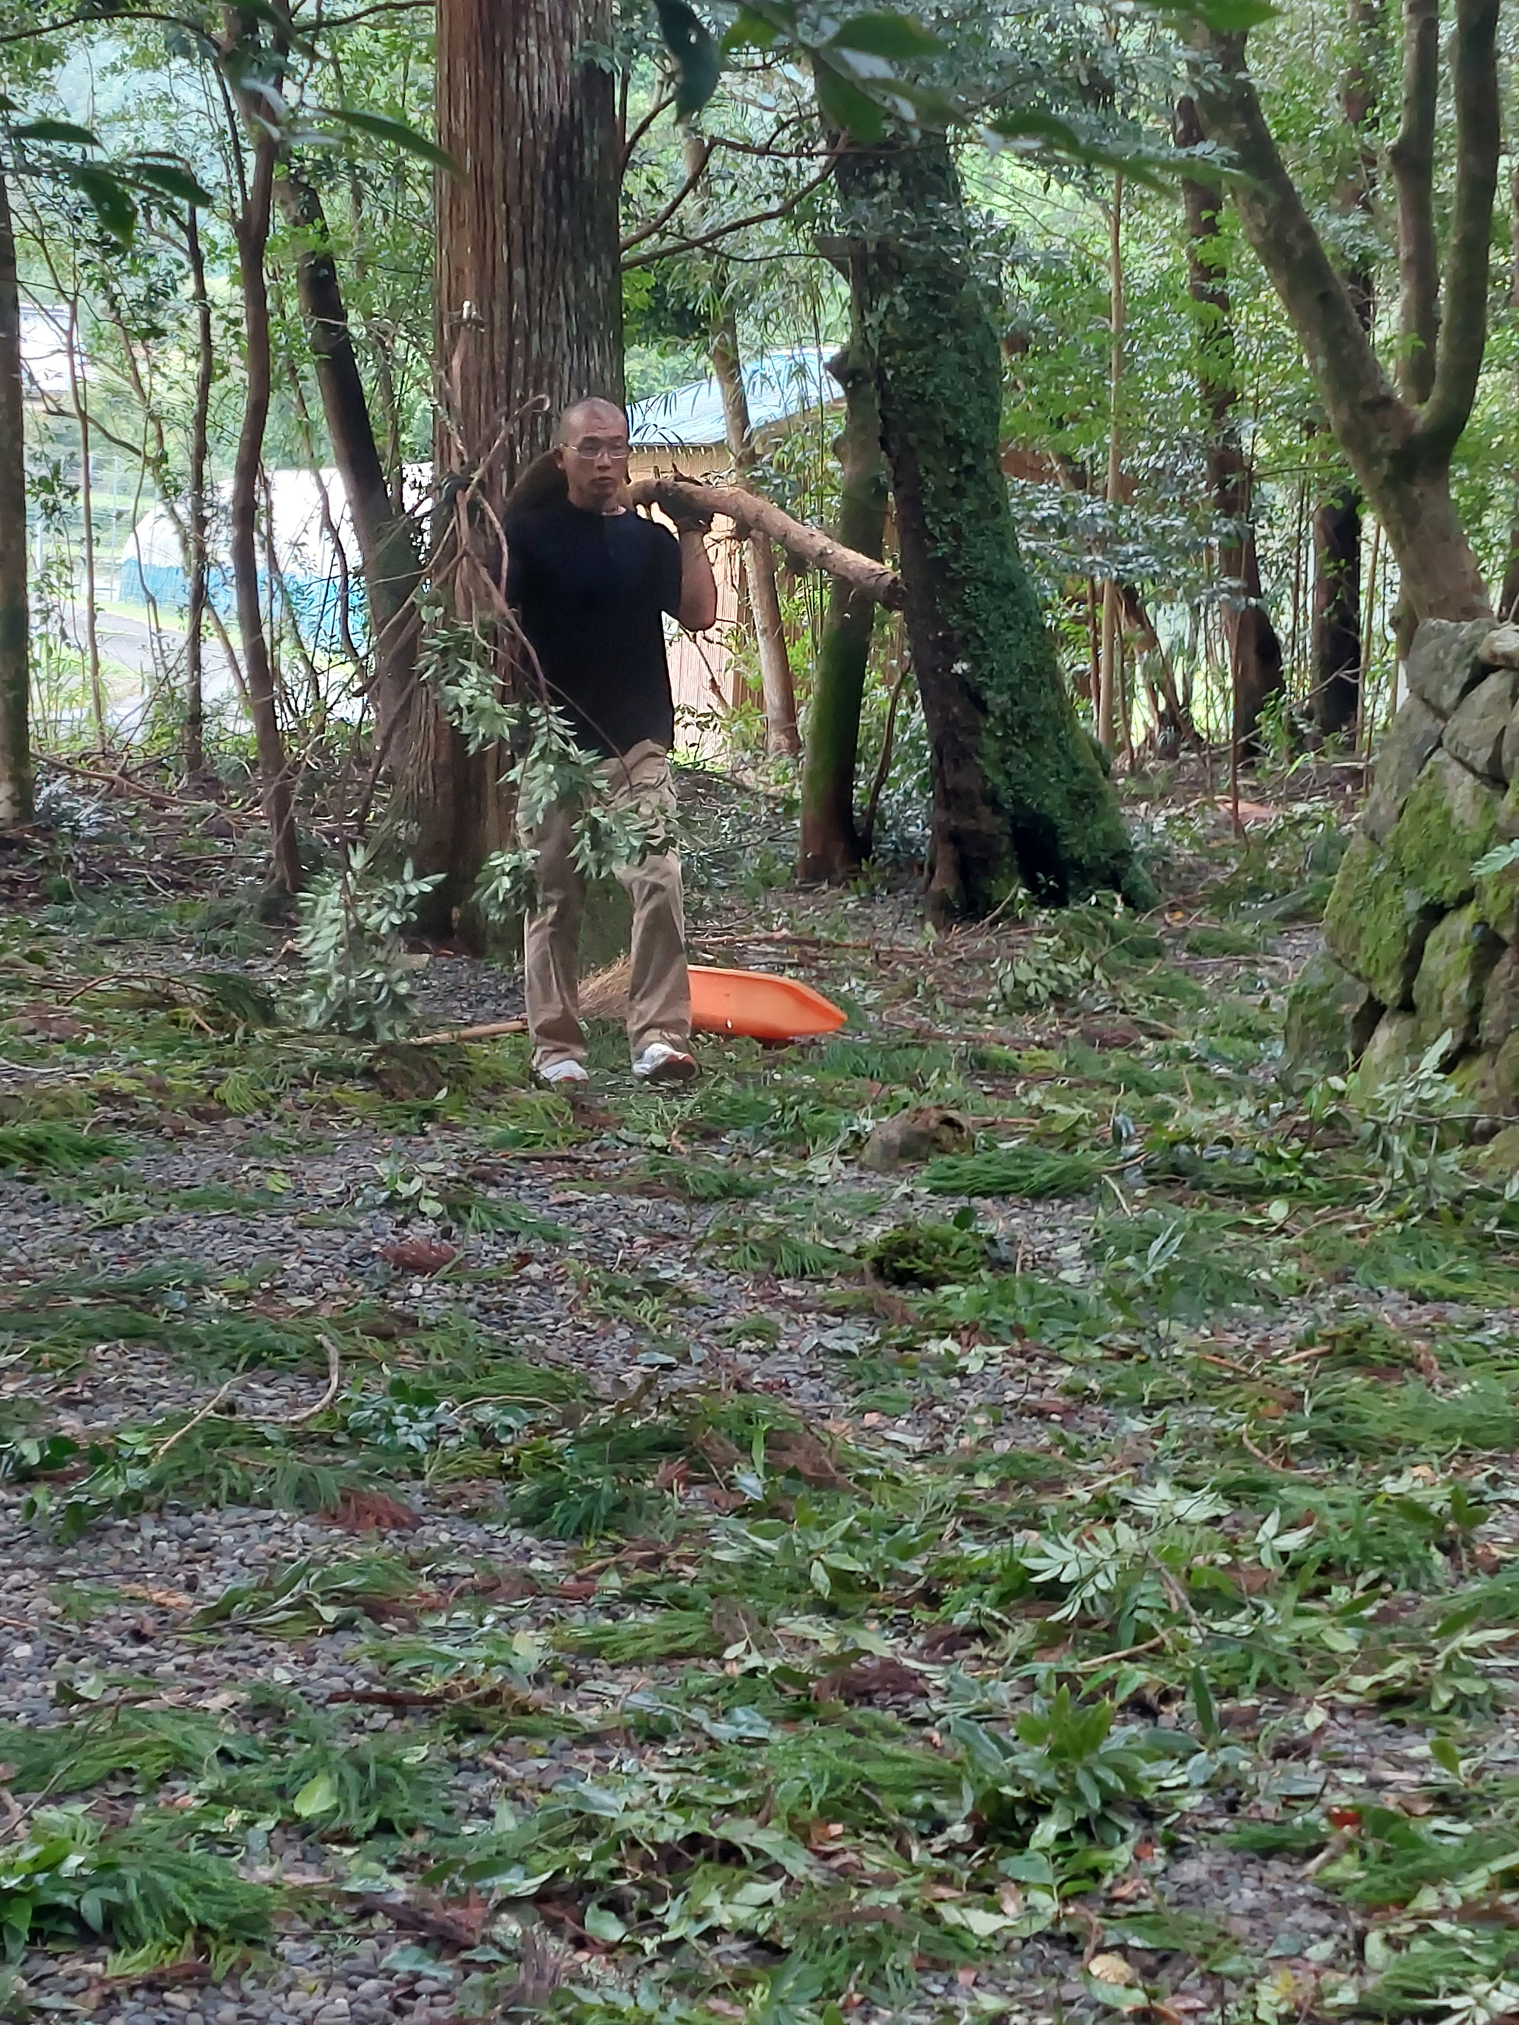
時期 | 田んぼ | 畑 | その他
夏 （６月〜９月） | 中干し 水入れ 朝夕田んぼ見回り 稗引き 畔の草刈り 稲刈り | 夏野菜（じゃがいも、オクラ、茄子、ピーマン、ししとう、その他）収穫 草引き 台風被害補修 | むすびの里敷地内草刈り 愛媛とよくも農園研修 飛鳥集落農業保全会草刈り 大工仕事雑用 山水点検作業 飛鳥神社清掃奉仕

Slide 6
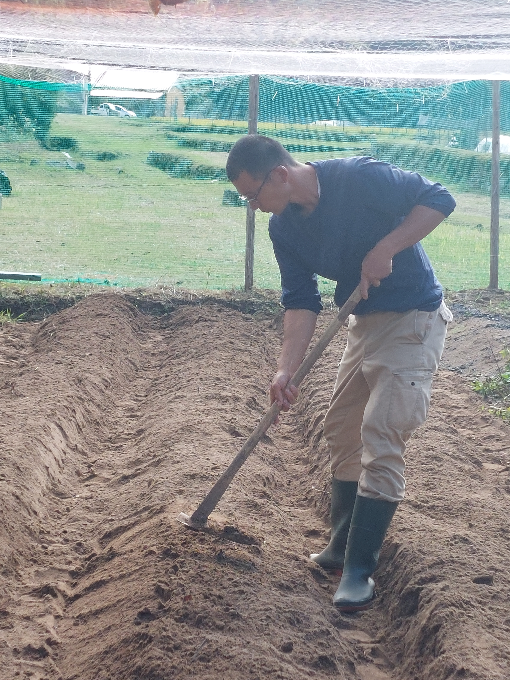
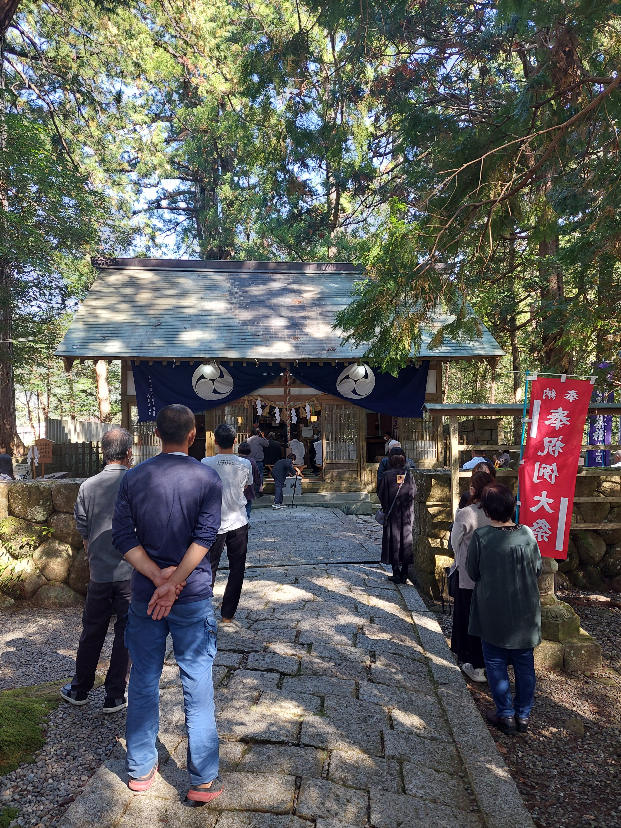
時期
田んぼ
畑
その他
時期
田んぼ
畑
その他
時期 | 田んぼ | 畑 | その他
秋 （10月〜11月） | ２期稲刈り | 秋野菜（落花生、さつまいも、里芋、その他）収穫 畝作り（石灰撒き、牛糞撒き、耕運） | 鶏小屋清掃 飛鳥集落草刈り 飛鳥神社例大祭参加

Slide 7
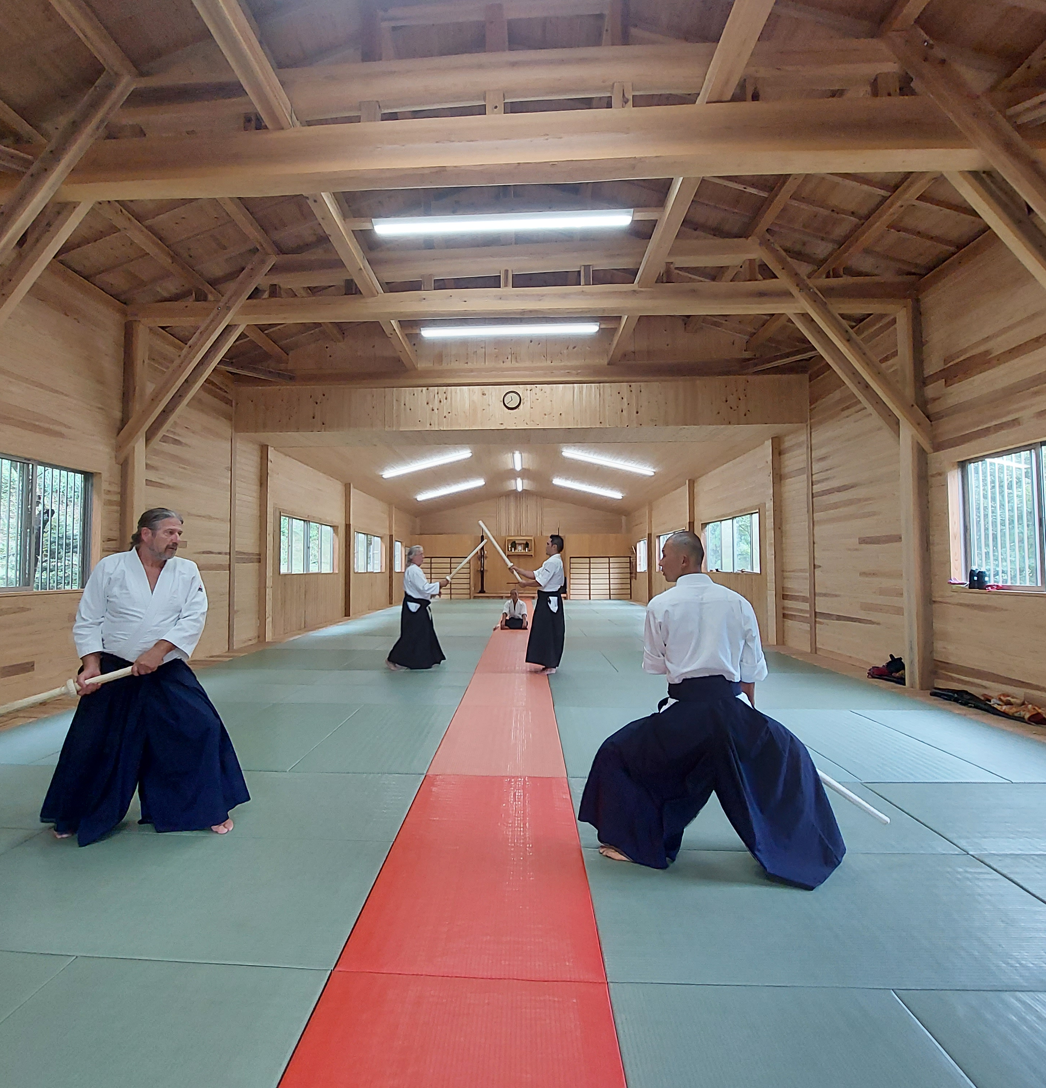
（２）「武」
① 研修開始時期：令和５年３月１日
② 指導員：荒谷 卓
③ 武への探究：何を守るのか？一体何が出来るのか？侍とは
何か？を自ら問い続け深めていく
④ 実施研修内容：むすびの里内での武道合宿への参加、毎週
水曜日の武道稽古への参加、むすびの里を訪れる海外門人
との合同稽古加、毎月の第一土曜日開催武道教室への参加

Slide 8
（３）「学」
① 研修開始時期：令和５年３月１日
② 指導員：荒谷 卓
③ 学への探究：物事を外から眺めたり頭で概念を弄ぶのではなく、身をもってその
当事者としての信念・自覚
④ 令和５年度次科目：毎週月曜日の三浦講師（近思録、大学、論語、自治論の講義）
毎週火曜日の荒谷講師（古事記、みことのり、武士道・
人物についての講義及び討議）
毎月のむすびの里勉強会への参加

Slide 9
３ 研修開始から現在に至るまでの変化等
・研修における実感 ①農は生活・いとなみであって、一次産業、産業という枠組みの一部では全くない
②農をしていないと昔の日本人の感覚（武道、宗教）は理解できない
③集落地域共同体というものはどんなものか？、集落のよりどころである神社の
清掃は皆で行い、集落の景観を守るため皆で草刈り、清掃をし、年長者は経験
の浅い者に田畑の経験を伝え導く。このような集落においての人々との繋がりは
研修をしなければ体験することはできなかった
④集落とは、後の世の人々の生活を思う先人の行い、思いが現成している
・自立への志向
精神において、日常生活において

